Slide 1
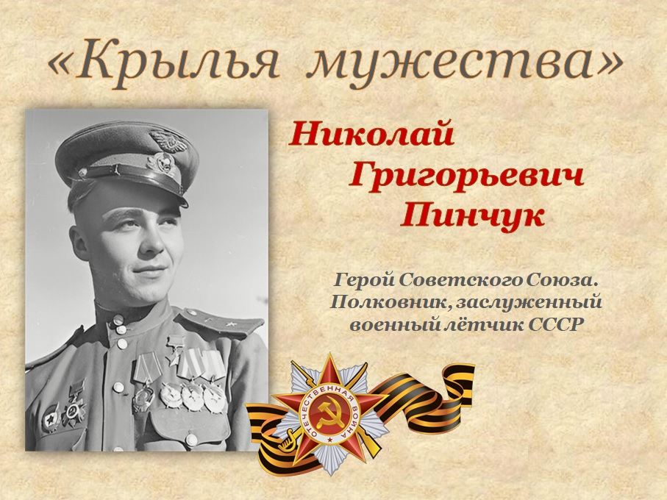

Slide 2
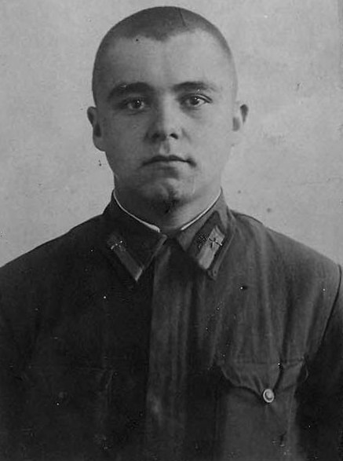
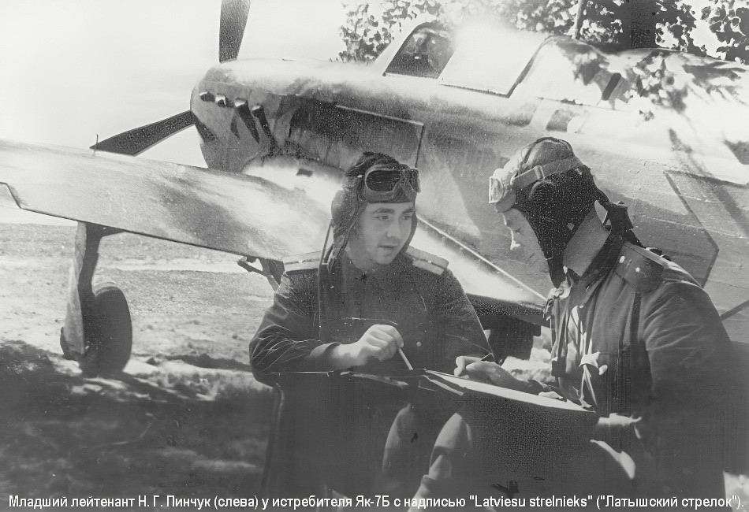
Николай Григорьевич Пинчук (4.02.1921 - 12.01.1978)
родился в деревне Будёновка на Могилёвщине.
Окончил семилетку и поступил в фабрично-заводское училище.
Совмещал учебу с занятиями в Бобруйском аэроклубе.
В 1940 году окончил 8-ю Одесскую, в 1941 году – Конотопскую
и в 1942 году - Армавирскую военные авиационные школы пилотов.
С августа 1942 года сержант, а затем младший лейтенант Пинчук сражался на Западном фронте в составе 1-й эскадрильи 18-го гвардейского истребительного авиаполка.

Slide 3
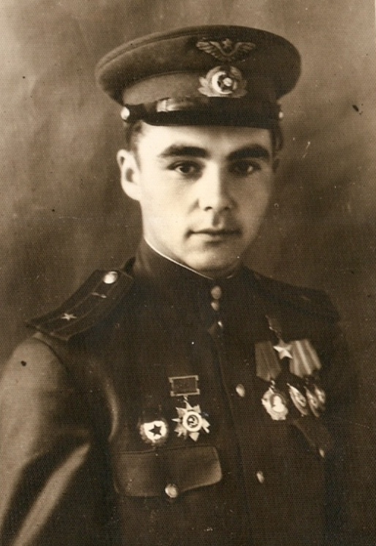
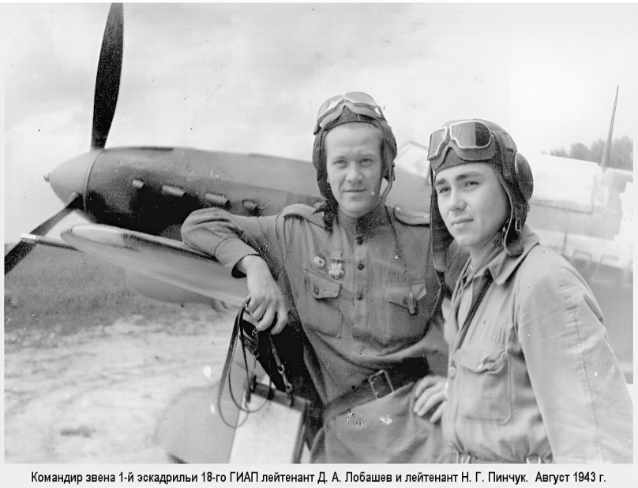
22 сентября 1942 года Николай Пинчук одержал свою первую победу, сбив немецкий истребитель «Ме-109».
На следующий день, в паре с Владимиром Баландиным, сбил разведчик - корректировщик FW-189. К концу августа 1943 года на счету гвардии лейтенанта было уже восемь вражеских самолетов.
Весной 1944 года был Николай был назначен заместителем, а в январе 1945 года – командиром эскадрильи этого полка.
Воевал на Курской дуге, освобождал Смоленщину, Беларусь и Восточную Пруссию.
.

Slide 4

30 августа1 1943 года воины фронта узнали о смелом
таранном ударе по вражескому пикировщику Ju-87
лётчика - истребителя Николая Пинчука.
Вот как вспоминает о тех героических событиях сам
Николай Григорьевич, в написанной им в книге
«В воздухе - Яки»
«…Фашистский летчик, словно разгадав мой замысел, начал маневрировать, поливая меня огнем. Но на немецком бомбардировщике был плохой стрелок. Пулеметные очереди проходили то справа, то слева. Меня охватила ярость — хоть руками души гадов. А как их достанешь? Мозг работал четко и ясно. Я довернул машину вправо, увеличил скорость и левой консолью крыла своего Яка ударил по фюзеляжу «юнкерса». Он переломился пополам и в беспорядочном падении пошел к земле.

Slide 5
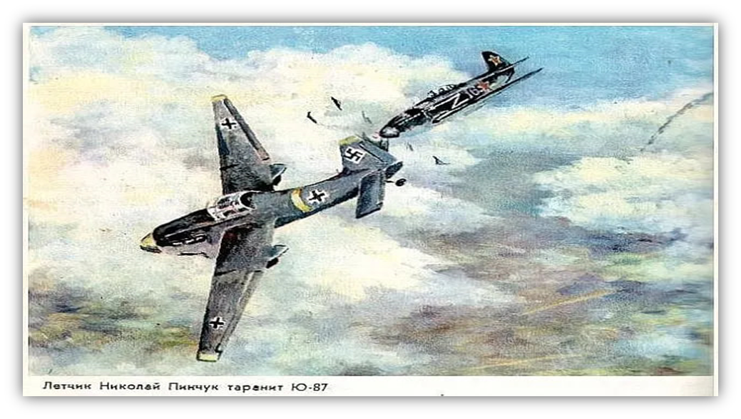
Но и у моего самолета не стало половины левой плоскости. Машина потеряла управление и тоже начала падать. Все попытки вывести ее в горизонтальный полет оказались безуспешными.
Сообразил — надо прыгать с парашютом. Стал открывать фонарь кабины, а он ни с места — очевидно, деформировался при таране. Я оказался как бы заживо погребенным в кабине своего самолета. Что делать? Отстегнул привязные ремни, ногами уперся в педали и обеими руками с откуда-то взявшейся неистовой силой потянул на себя рукоятку открытия фонаря.

Slide 6
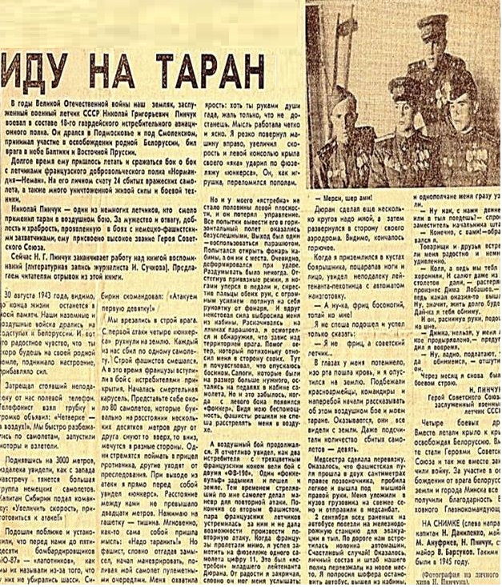
Центробежная сила выбросила меня из кабины. Я оказался в воздухе в свободном падении. Через несколько секунд над головой затрепетал спасительный купол парашюта. Раскачиваясь из стороны в сторону, медленно приближался к земле. Сердце билось учащенно. «Спасен, все в порядке», — мелькнуло в голове. Но радость была преждевременной. Оказалось, я раскрыл парашют над территорией, занятой немцами.
На счастье, ветер стал сносить
меня в сторону наших войск.
Посмотрев на ноги, увидел,
что опускаюсь босиком. Сапоги,
которые были больше нужного
размера, остались в кабине самолета.
Но и это не беда.

Slide 7
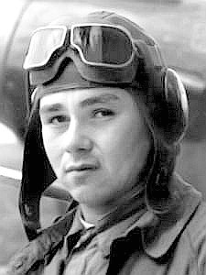
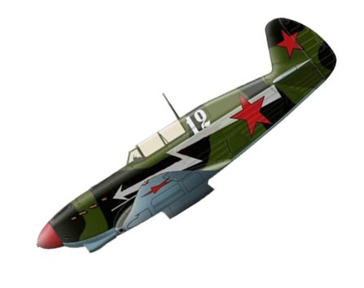
Беду я почувствовал, когда увидел слева огненные трассы и немецкий «фоккер».
Гитлеровец решил расстрелять меня в воздухе.
В стороне 2 наших истребителя вели бой с «фокке-вулъфами». Вот один «фоккер» задымил и пошел к земле. Его сбили французские летчики, я их самолеты узнал по трехцветным носам. Тем временем немец, стрелявший в меня, делал маневр для повторной атаки. Покончив еще с одним фашистом, французы устремились за моим охотником и не дали ему произвести новую атаку…»

Slide 8
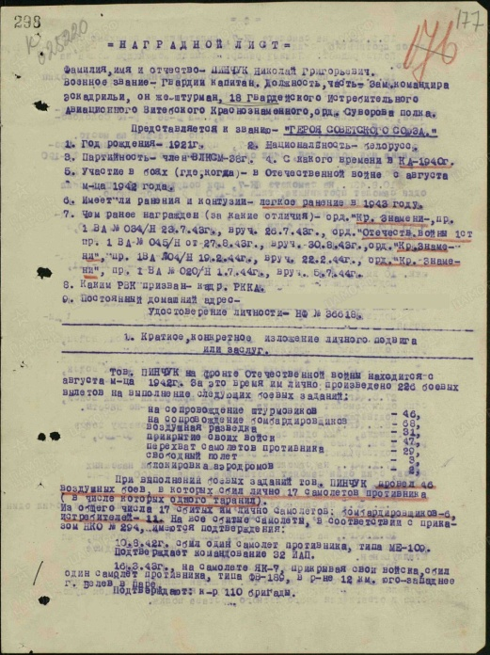
Великую Отечественную войну Николай Пинчук завершил в воинском звании майора, на его боевом счете 307 успешных боевых вылета, он участвовал в 68 воздушных боях, лично сбил 22 вражеских самолета и еще 2 — в группе.
Указом Президиума Верховного Совета СССР от 19 апреля 1945 года за проявленное мужество и высокое лётное мастерство, гвардии капитану Николаю Григорьевичу Пинчуку было присвоено звание Героя Советского Союза с вручением ордена Ленина и медали «Золотая Звезда».
Герой Советского Союза Николай Григорьевич Пинчук участник Парада Победы на Красной площади в Москве 24 июня 1945 года в составе 6-го батальона (лётчики) сводного полка 3-го Белорусского фронта.

Slide 9
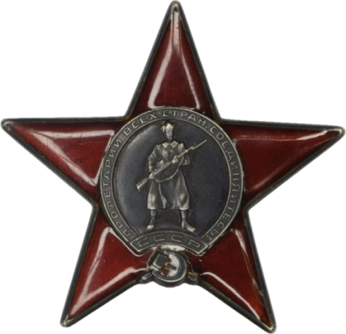
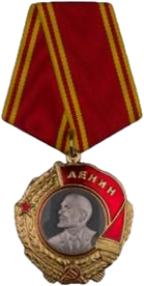
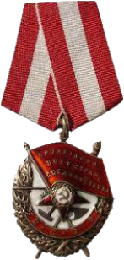
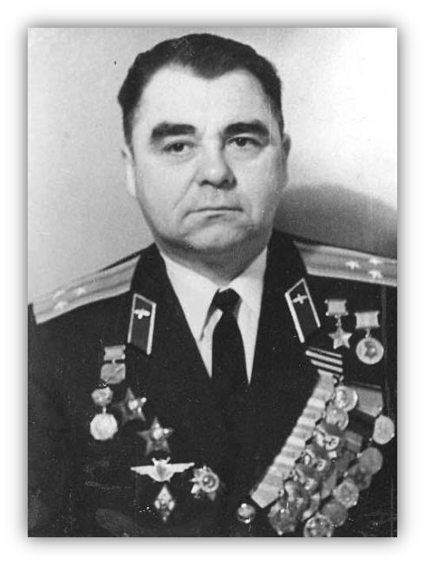
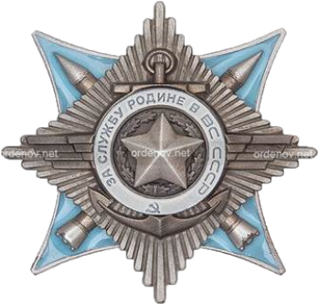
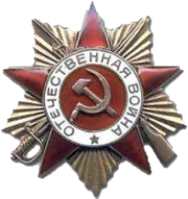
Полковник, заслуженный военный лётчик СССР Николай Григорьевич Пинчук награждён: орденом Ленина, 4 орденами Красного знамени , орденом Отечественной войны 1-й степени , 2 орденами Красной Звезды, орденом «За службу Родине в Вооружённых Силах СССР» 3-й степени , медалями.

Slide 10
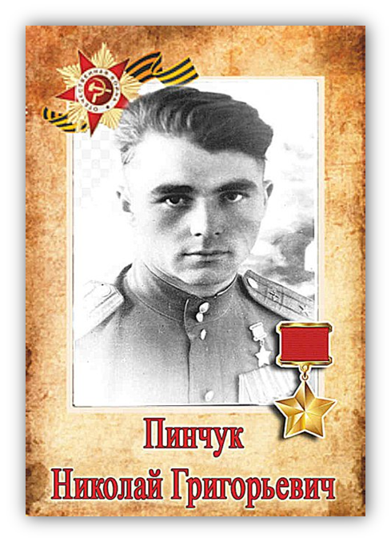
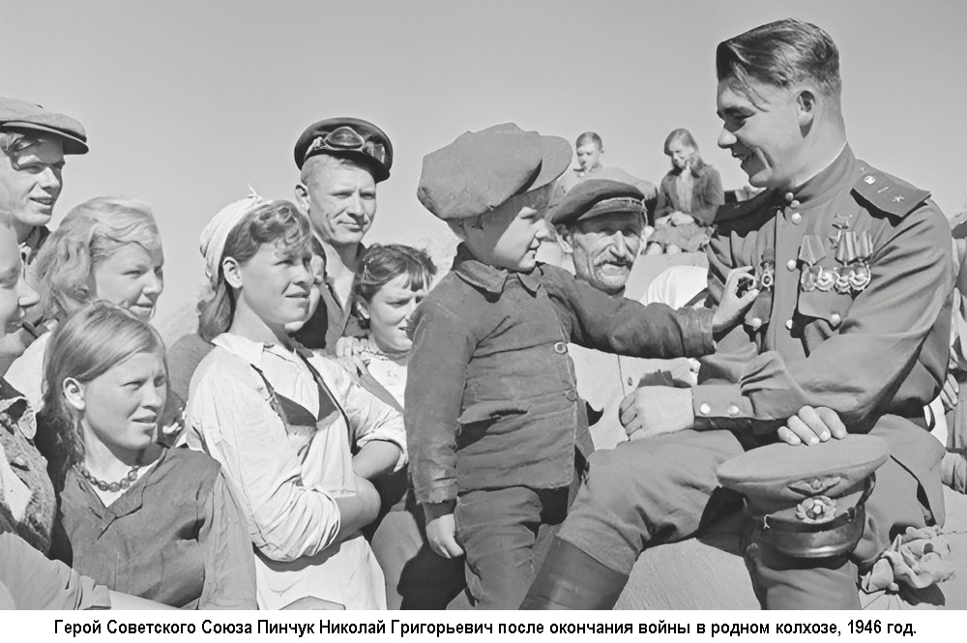
В послевоенные годы Пинчук принимал участие в Корейской войне, затем с отличием прошел курс обучения в Военно-Воздушной академии.
Николай Григорьевич стал летчиком-испытателем, за особые заслуги в освоении авиационной техники был удостоен почетных званий «Заслуженный военный летчик СССР» и «Заслуженный летчик-испытатель».
В 1975-м году Николай Пинчук в звании полковника вышел в запас. После этого приступил к написанию автобиографической книги «В воздухе — Яки», которая вышла в свет в Минске в 1977 году.

Slide 11
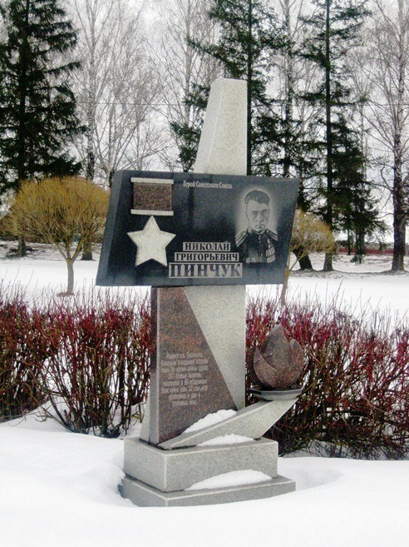
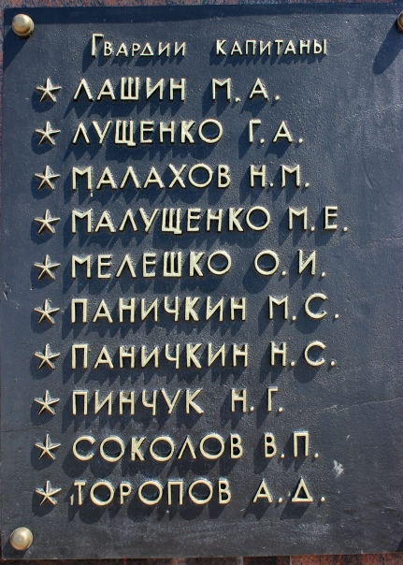
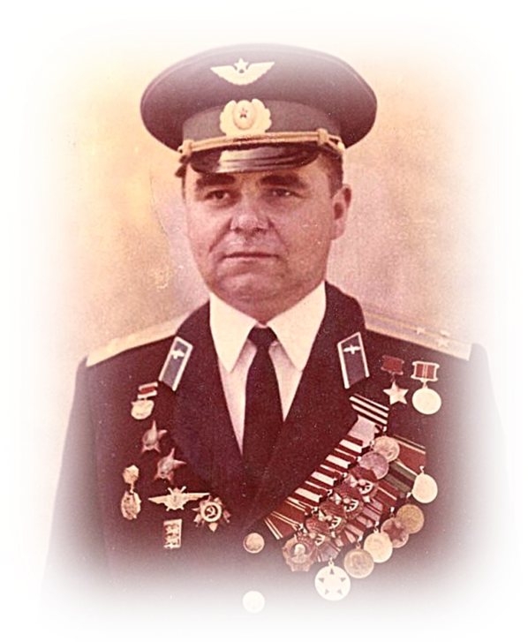
Имя героического летчика, Героя Советского Союза Николая Григорьевича Пинчука увековечено на мемориальном знаке в деревне Сычково в Белоруссии.
Также в честь Н.Г.Пинчука высечена памятная надпись на одной из каменных плит мемориального комплекса в Калининграде, посвященного героям штурма города-крепости Кенигсберга.

